Slide 1
CST:CJVU_CP Čeština - cvičení pravopis
Desátý týden
Kateřina Frecerová

Slide 2
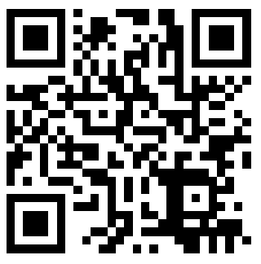
Opravte chyby ve větách.
Vesmír – středně těžké

Slide 3
Čárky v souvětí
Souvětí souřadné

Slide 4
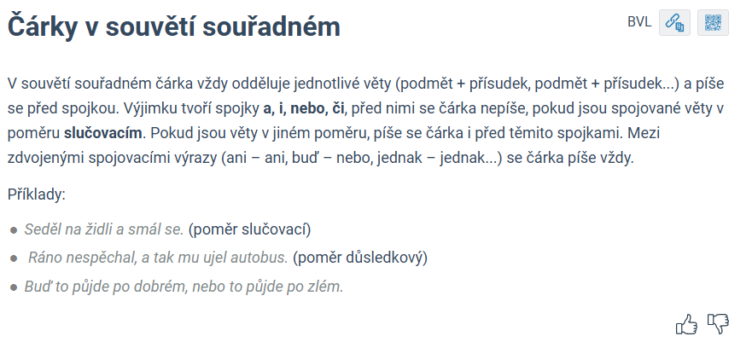

Slide 5
Poměry
Slučovací (a, i, nebo, či)
Vylučovací (nebo, anebo, či, buď-buď, buď-nebo)
Stupňovací (i, dokonce, dokonce i, dokonce ani, ba, ba i, nejen – i, nejen – ani, nejen – ale i, a tudíž)
Příčinný (neboť, vždyť, totiž, však také)
Důsledkový (proto, a proto, tedy, tudíž, a tak)
Odporovací (ale, avšak, však, jenže, jenomže, nýbrž, naopak)

Slide 6
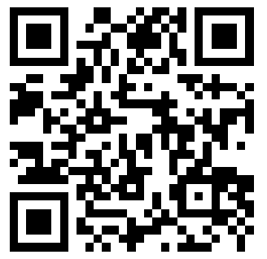
Střední

Slide 7
Čárky v souvětí
Souvětí podřadné

Slide 8
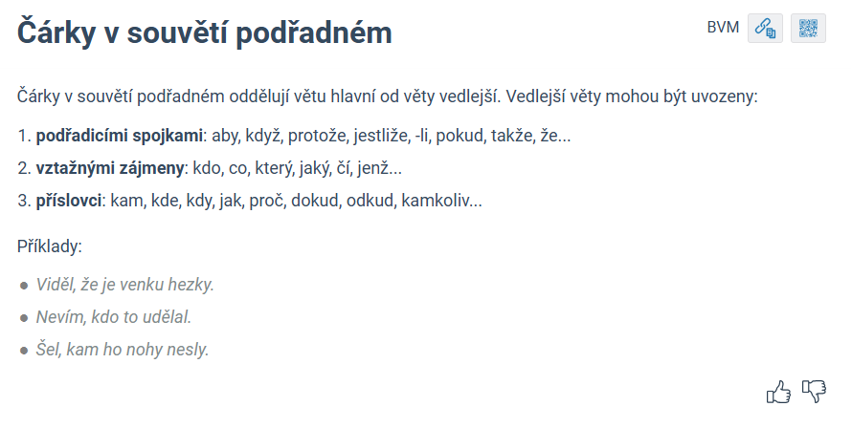

Slide 9
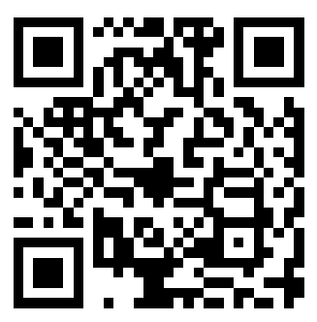
Lehké

Slide 10
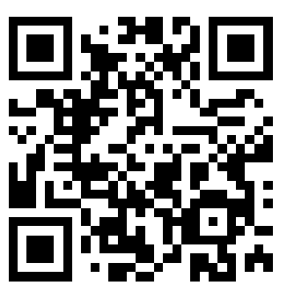
Střední

Slide 11
Čárky v souvětí
Vložené věty

Slide 12
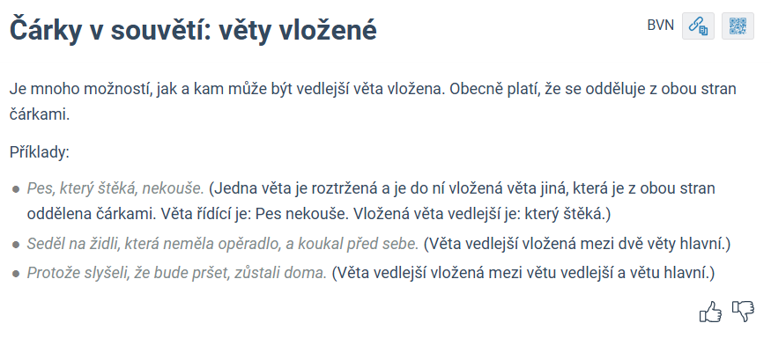

Slide 13
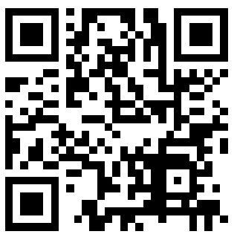
Střední

Slide 14
Čárky v souvětí
Vše dohromady ☺

Slide 15
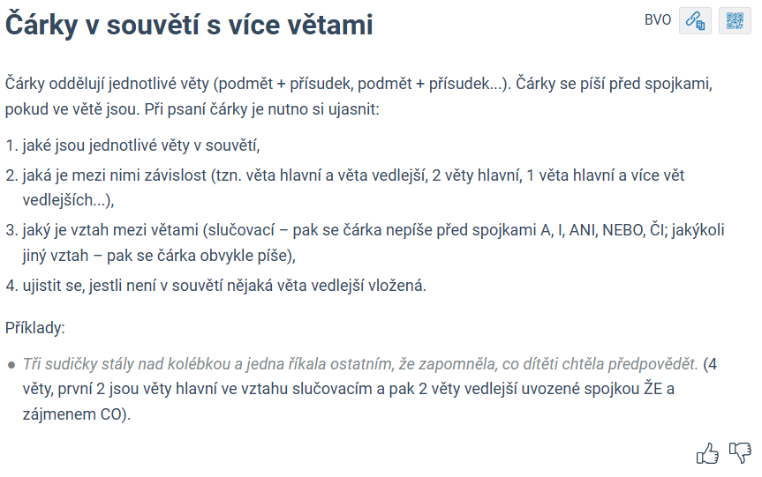

Slide 16
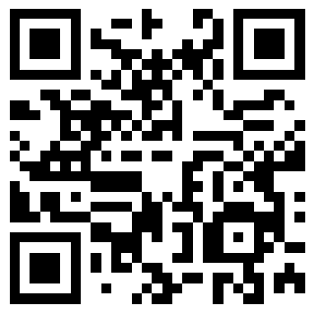
Střední

